Slide 1


Cas Kaggle
Luis Fernando Paz Galeano
GITHUB KAGGLE

Slide 2

Introducción
Las base de datos consiste en el análisis de anomalías, de caídas en personas, para ello se han utilizado las etiquetas ,010-000-024-033, 010-000-030-096, 020-000-032-221 y 020-000-033 que son representaciones codificadas en caliente de cada actividad del sensor.
Se utilizaron cuatro sensores durante los experimentos, que se han fijado al pecho, los tobillos y el cinturón de la persona.
Las etiquetas representan el evento de caída / vida normal, donde 0 es normal y 1 es el evento anómalo de caída.
Cada archivo .csv es una persona distinta que se ha observado durante los experimentos. Se dan 5 personas de prueba y 20 personas de formación.

Slide 3
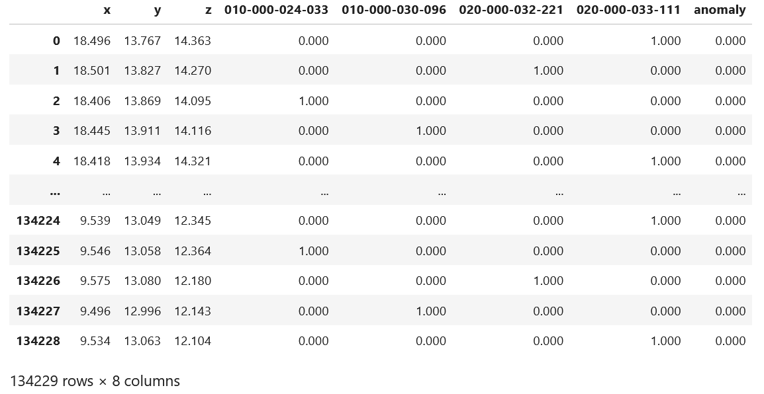
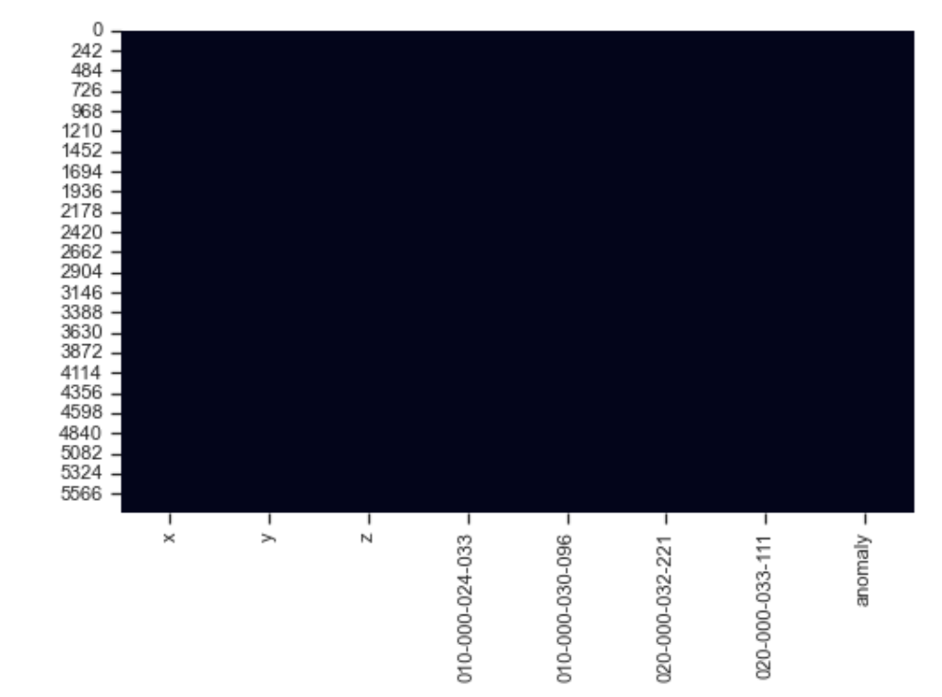
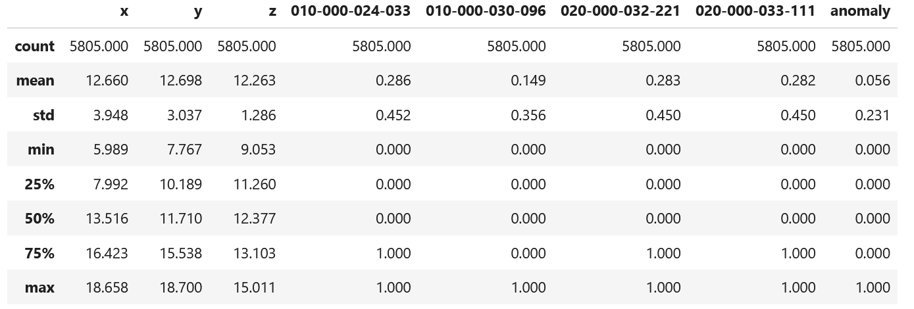

Muestra de Dataset

Slide 4
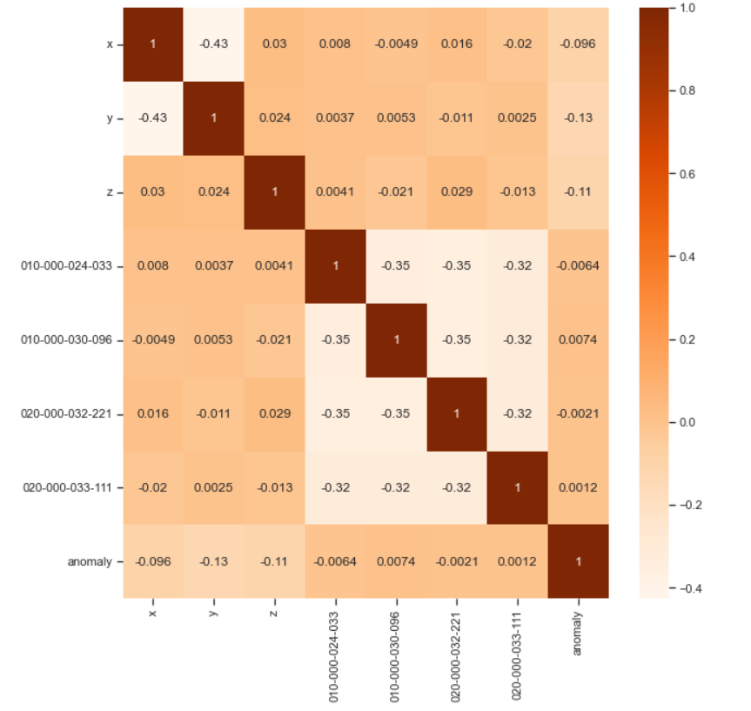
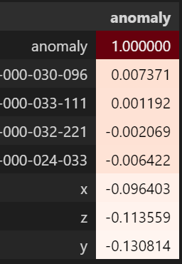
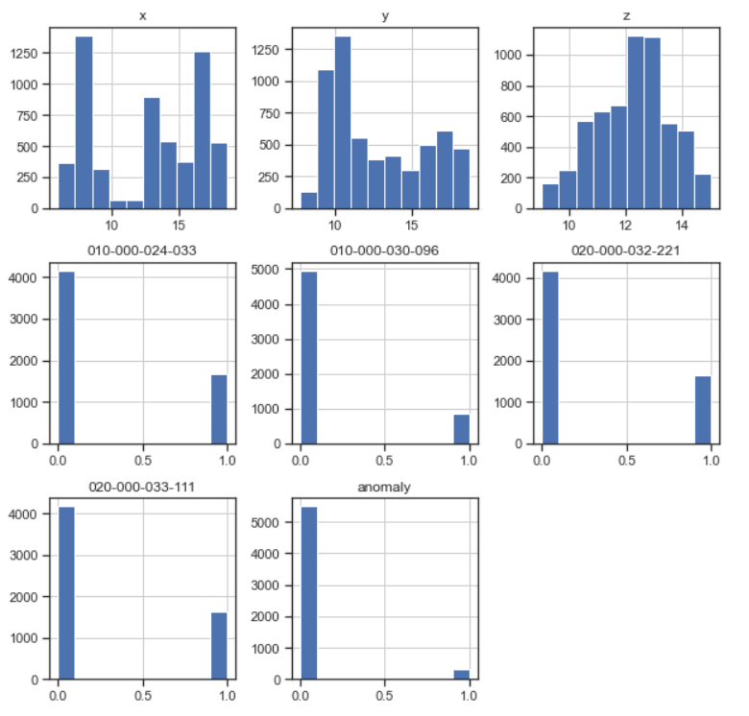
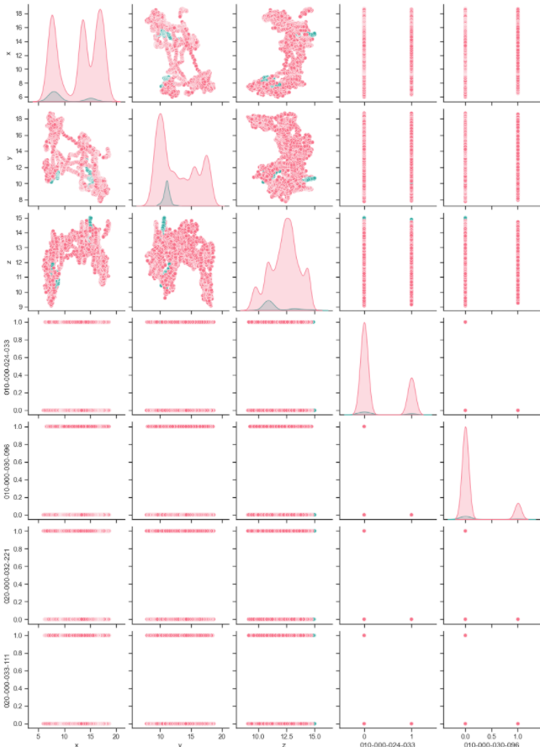
Matriz de correlación, distribución y muestras.

Slide 5
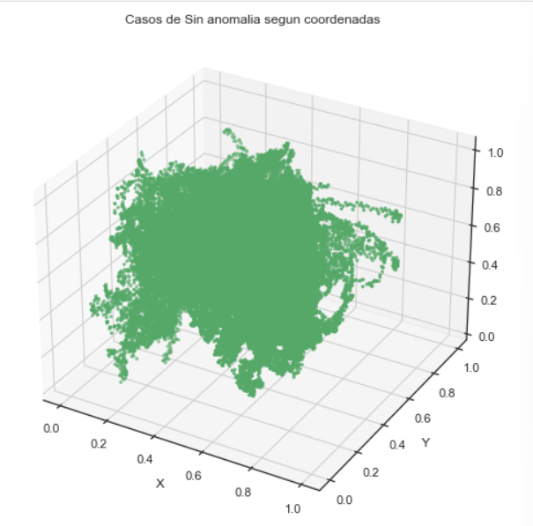
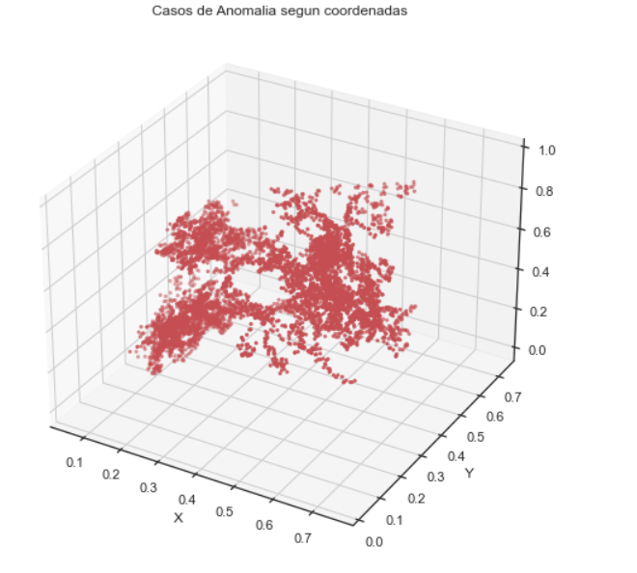
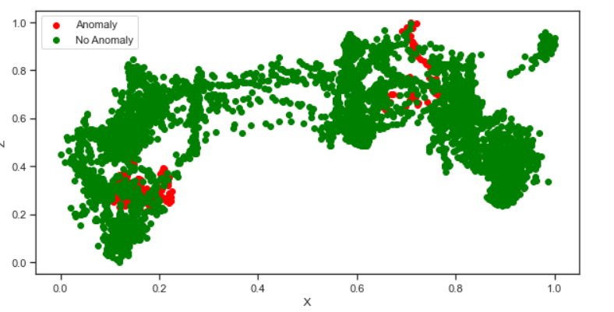
Posición de los sensores

Slide 6
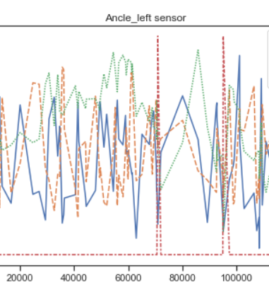
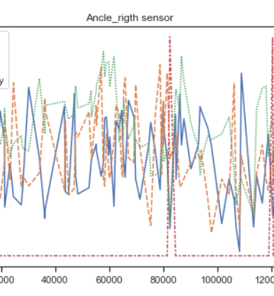
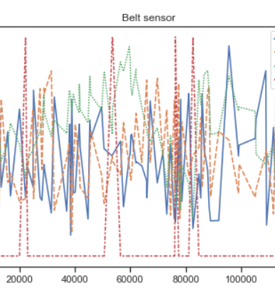
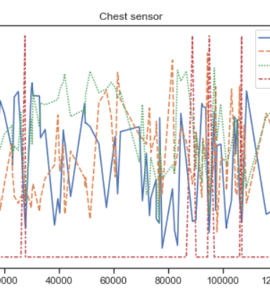
Posición de los sensores, comportamiento.

Slide 7

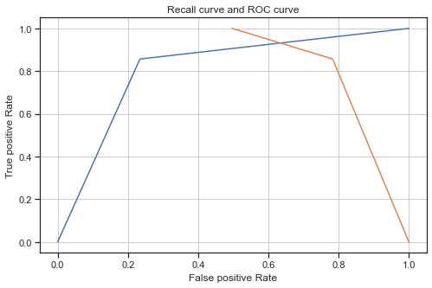
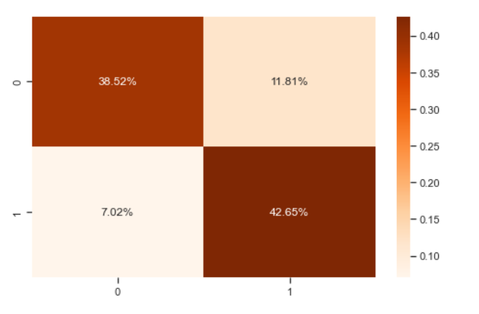
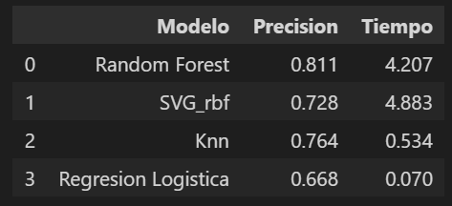
Clasificación RF

Slide 8
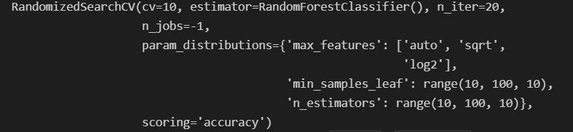
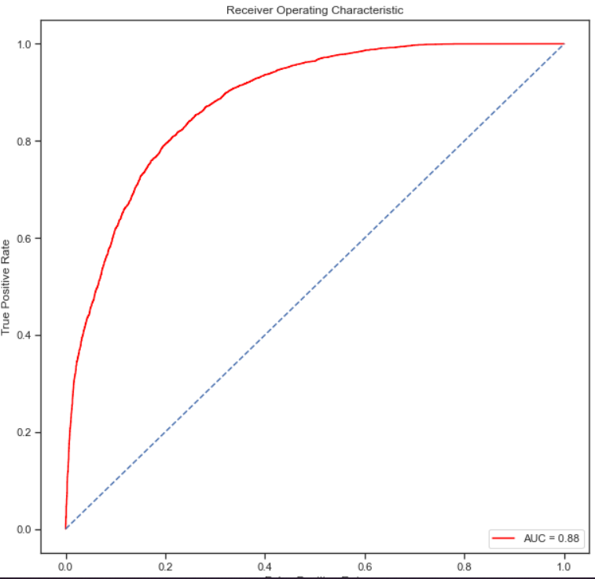
Hyperparameter Search

Slide 9
Conclusiones
Durante el desarrollo de la implementación del caso Kaggle, pude constatar la importancia de poder interpretar los datos, ya que es imprescindible para un correcto estudio u análisis.
En mi caso por la distribución de los datos, pude constatar que se producía Overfitting, esto debido a que contaba con un dataset, que si bien solo constaba de dos clases de clasificación, en este caso, aquellos casos que presentaban una anomalía y los que no, existían un mayor número de clases del segundo caso, por lo cual el modelo de entrenamiento, no era capaz de hacer una buena predicción, si los datos de evolución que proporcionaban eran buenos, en la práctica no estaba clasificando correctamente, por lo cual fue necesario implementar técnicas para balancear correctamente los datos.

